Slide 1
Jelgavas Tehnikums
Bloga mājaslapas izveide
Elvis Petrokaitis
410. grupa

Slide 2
Par mājaslapu
Mājaslapa ir veidota, lai lietotāji varētu reģistrēties, pieslēgties un veidot rakstus par jebkādu tēmu, kurus publicē ar administrātora atļauju
Administrātors var pārvaldīt lietotāju tiesības, publicēt un paslēpt rakstus
Rakstiem var pievienot tematus lai nākotnē varētu rakstus filtrēt pēc tematiem

Slide 3
DARBA UZDEVUMS
1. Aplūkot klienta norādītās blogu mājaslapas latviešu valodā
2. Izveidot prasību specifikāciju (PPS)
3. Aplūkot mājaslapas hostinga risinājumus
4. Izstrādāt mājaslapu
5. Veikt lapas testēšanu un atkļūdošanu
6. Izstrādāt pārējo dokumentāciju

Slide 4


IZMANTOTĀS TEHNOLOĢIJAS
HTML 5, CSS 3
PHP (PhpStorm 2019.1)
Mysql 8.0.16

Slide 5
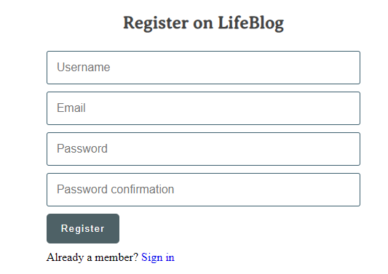
Lietotāja reģistrēšanās
Lietotājvārds
E-pasts
Parole
Paroles apstiprinājums

Slide 6
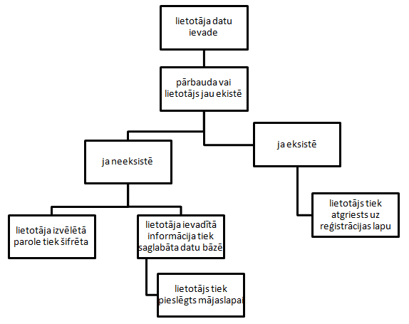
Lietotāja Reģistrēšanās

Slide 7
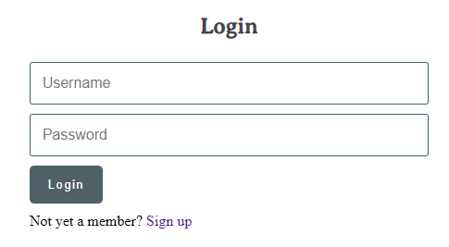
Lietotāja pieslēgšanās
Lietotājvārds
Parole

Slide 8
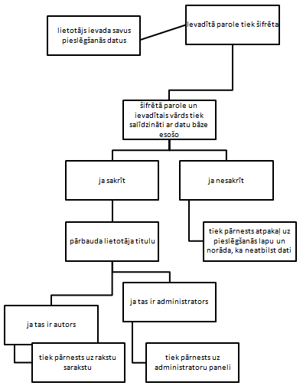
Lietotāja Pieslēgšanās

Slide 9

Datu bāze
Datu bāzē ir 2 tabulas:
  Lietotāji
  Raksti

Slide 10
Datu bāze
id(int) - automātiski pieaugošs lauks
username(varchar 15) - lietotāja vārds
email(varchar 30) - lietotāja e-pasts
password(varchar 255) - lietotāja parole, garums var mainīties no šifrēšanas
created_at(timestamp) - datums un laiks, kad lietotājs reģistrējies
updated_at(timestamp) - datums un laiks, kad pēdējo reizi pieslēdzies

Slide 11
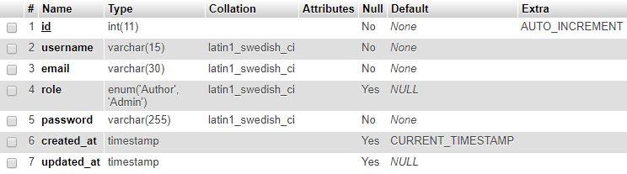
Datu bāze

Slide 12
Datu Bāze
id(int) - automātiski pieaugošs lauks
user_id(int) - lietotāja id, kurš izveidoja rakstu
title(varchar 100) - raksta virsraksts
slug(varchar 50) - raksta tēmas, tiks izmantotas, lai filtrētu rakstus
views(int 10) - raksta skatījumi
image(varchar 100) - bildes nosaukums, kura izmantota rakstā
body(text) - raksta saturs
published(tinyint 1) - 1 vai 0, atkarībā vai raksts ir publicēts vai paslēpts

Slide 13
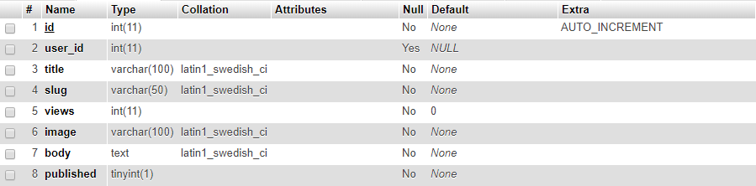
Datu bāze

Slide 14
Mājaslapas demonstrācija

Slide 15
Secinājumi
Nostiprināju esošās zināšanas PHP un HTML
Veiksmīgi uzliku mājaslapu uz hostinga
Guvu papildus pieredzi strādāt ar datu bāzi, veidojot pierakstīšanās sistēmu
Paroles aizmiršanas gadījumā, lietotājs var nomainīt paroli, izmantojot savu e-pasta adresi
Rakstus var pievienot tikai autorizēti lietotāji

Slide 16
Secinājumi
Rakstus var slēpt mājaslapas administratori
Radās idejas projekta pilnveidošanai:
  pievienot vairāk sadaļas,
  pievienot rakstu filtrēšanu,
  pievienot rakstu meklēšanu pēc lietotāja vārda

Slide 17
PALDIES PAR UZMANĪBU!

